Slide 1

«Дачная столица империи»
Сиверская
МБДОУ «Центр развития ребенка- детский сад №53» П.Сиверский
Чахно Наталья Владимировна

Slide 2
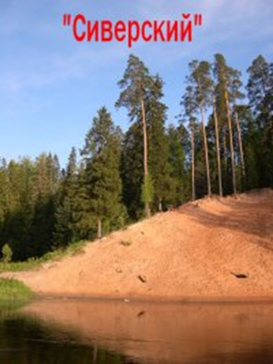
Исторические сведения о поселке на реке Оредеж, относятся к концу 15 столетия. Население этих земель составляли славянские, финско-угорские народы.
Имя Сиверской тоже весьма древнее. Уже в 1498-99 годах можно встретить названия деревень- Северско Старое и Северско Новое. Потом эти деревни станут частями Большой Сиверской(Старосивесрская и Новосиверская)
Другой версией происхождения названия поселка, является версия того, что сиверские земли принадлежали графам Сиверсам.

Slide 3
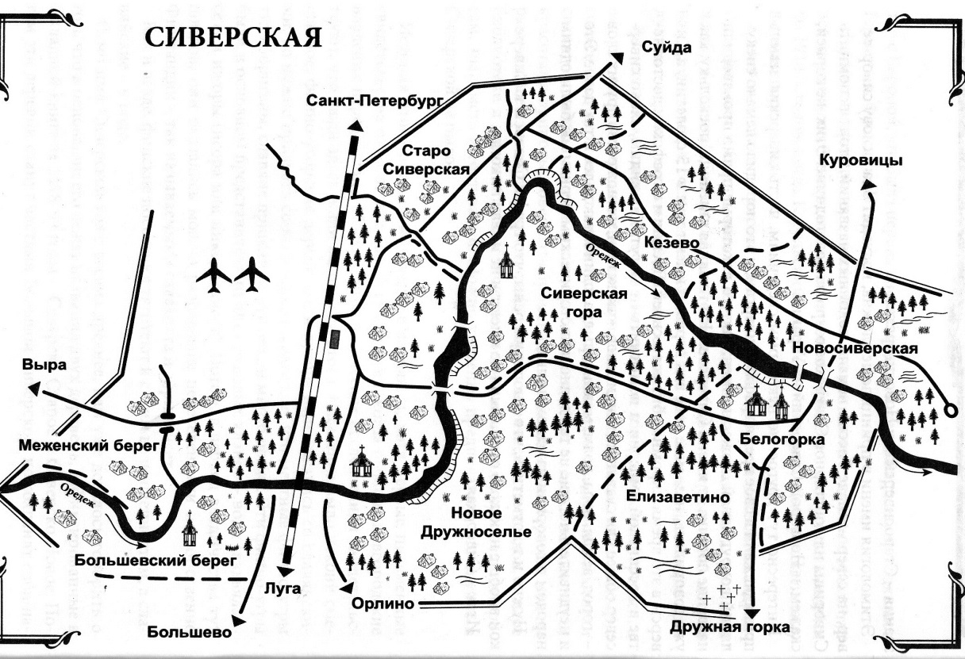

Slide 4
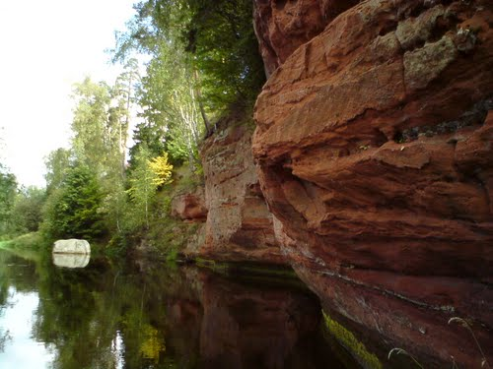
Развитие Сиверской , как дачной столицей, следует отнести к началу 19 века, когда в 1857 году началось строительство Варшавской железной дороги(она связало наше Отечество с Европой). Дорога проходила через Сиверскую и в короткое время здесь все изменилось. Хлынул поток дачников. Условия в дачной столице весьма благоприятные- сосновые леса, чистая рыбная река, дешевые продукты и хорошо налаженный сервис. Воздух богат озоном, излечивает туберкулез. Гористая местность создает живописные пейзажи, а родники обладают бактерицидными свойствами (химический состав воды близок к составу целебных источников Старой Руссы). В конце 19 века Сиверская становится самой популярной дачной местностью под Петербургом.

Slide 5
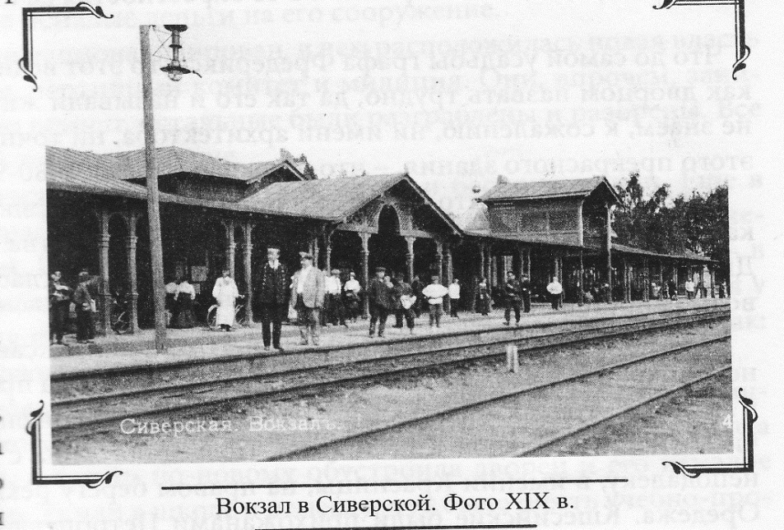
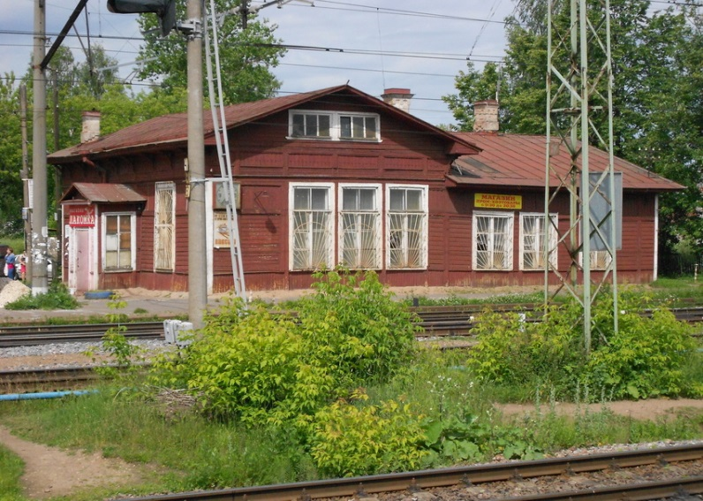
До Сиверский ходил паровоз с 4 вагончиками-люкс шоколадного цвета, 1 раз в неделю. В 1857 году была лишь деревянная платформа, в 1860 году барон Борис Андреевич Фредерикс строит небольшое деревянное станционное здание. А его сын Владимир построил уже в 1890 году прекрасное станционное здание с крытой платформой, залом ожидания, буфетом, мед. пунктом. Была рядом с вокзалом и маленькая часовня.
Здание вокзала сохранилось до наших дней. Часовню закрыли, а в 1930 году ее разобрали.

Slide 6
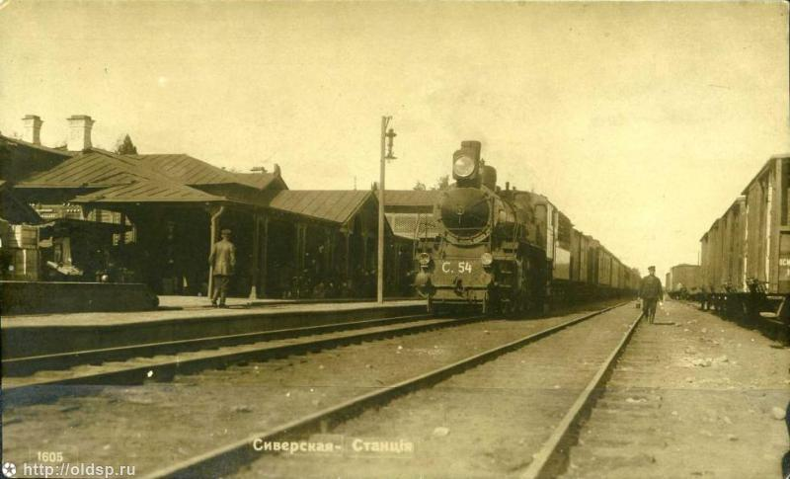
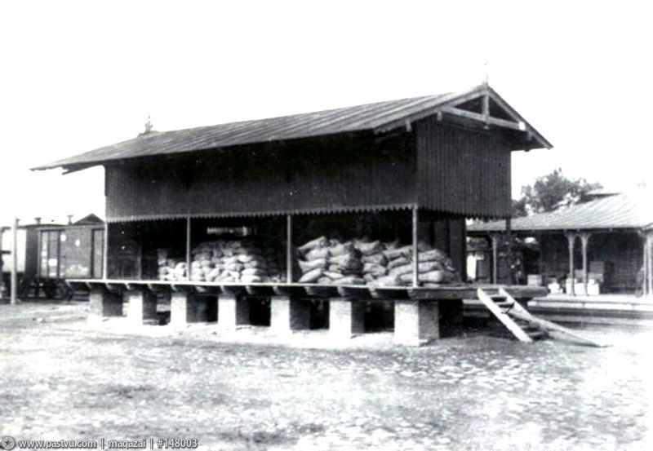
Прибытие поезда на станцию Сиверская 1905 г.
Крытая товарная платформа (1912 год)

Slide 7
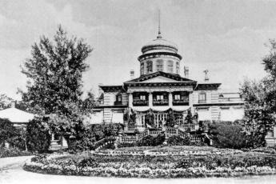
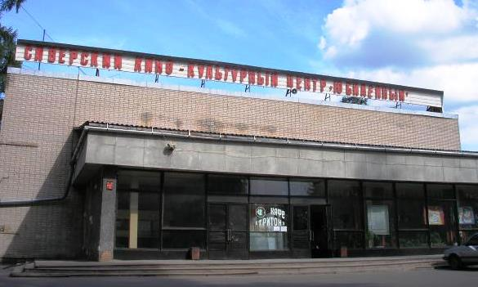
Усадьба графа Фредериска представляла великолепный дом – дворец, с парком, псарней, собственным Зверинцем. До наших дней чудом уцелели фрагменты планировки парка, двухсотлетние деревья – великаны. В 1917 году дом был национализирован, в нем расположился местный исполком, милиция, в 1922 году во дворец вселились дети- беспризорники(Сиверская школа-колония 2-й ступени).
Господский дом сгорел при пожаре в 1937 году. На его месте построен кинотеатр «Юбилейный».

Slide 8
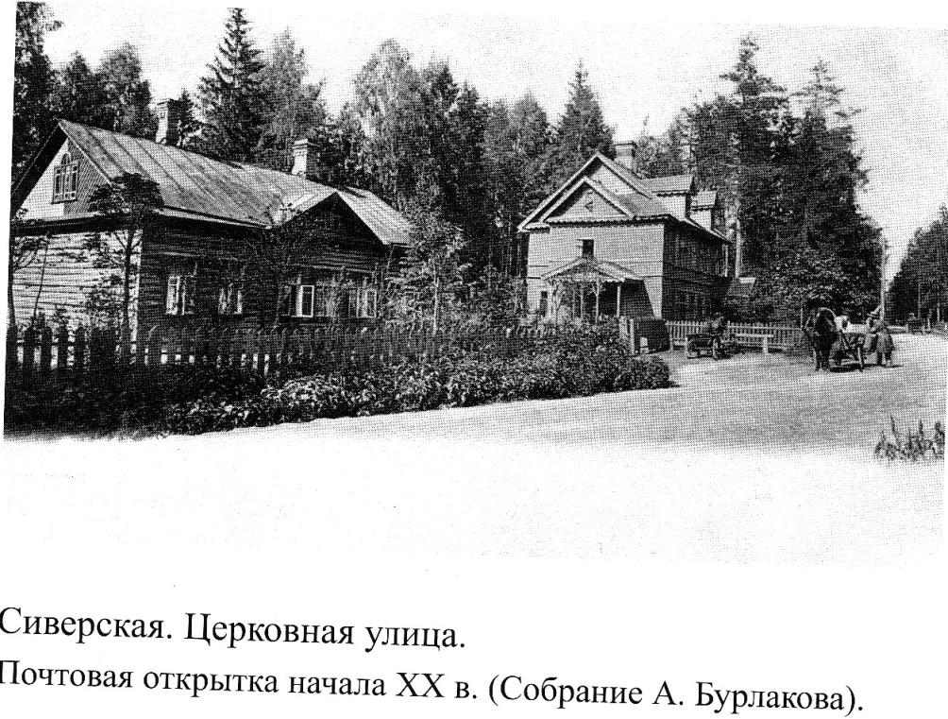
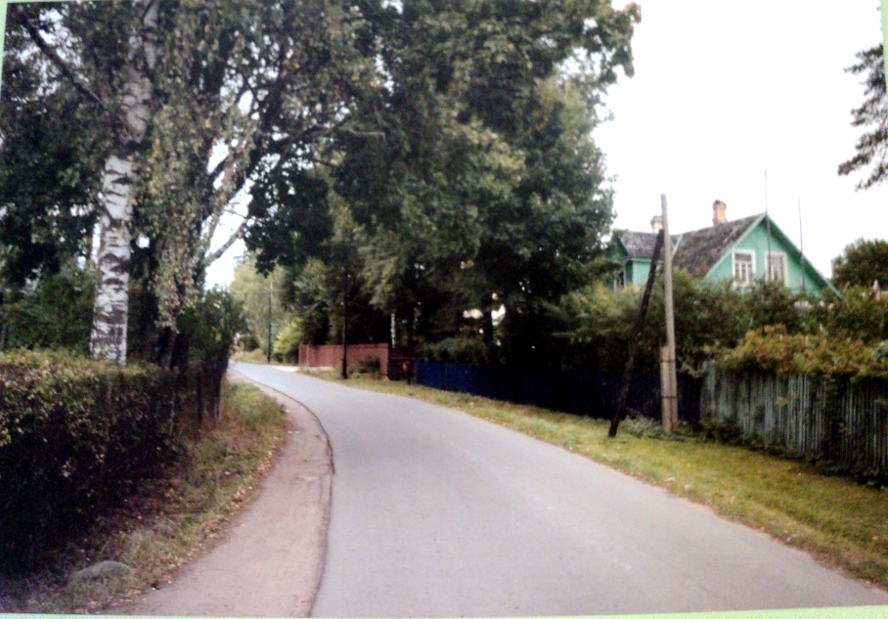
Главной улицей столицей была Церковная улица(Красная). Она протянулась на 3 версты(3км. 130метров). Здесь селилось богатое купечество. Были торговые заведения, трактир, аптека, народная школа, библиотека-читальня. Дачи на улице были электрифицированы, был телефонный переговорный пункт для связи с Петербургом. Построен деревянный храм (в честь святых апостолов Петра и Павла). На этой улице снимали дачи поэты, писатели, художники. В Сиверской был даже открыт китайский магазин Цзинь- Лунь. Театральная жизнь всегда занимала особое место в истории Сиверской. Было шесть театров. Самый Большой театр был на Церковной улице, где пел даже Федор Иванович Шаляпин. Был общественный парк(детский лагерь «Адмиралтеец»), пожарная дружина.

Slide 9
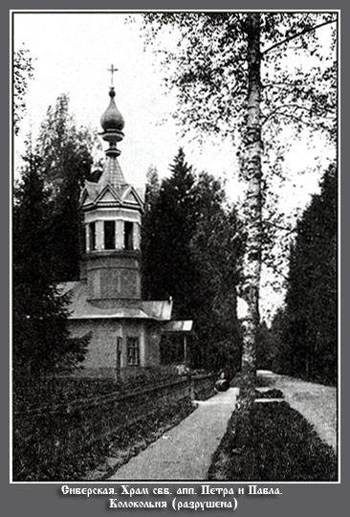
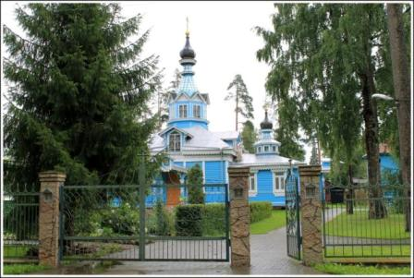
Церковь Петра и Павла (1889 год, строилась на пожертвования дачников и местных жителей)

Slide 10
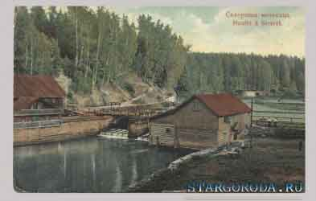
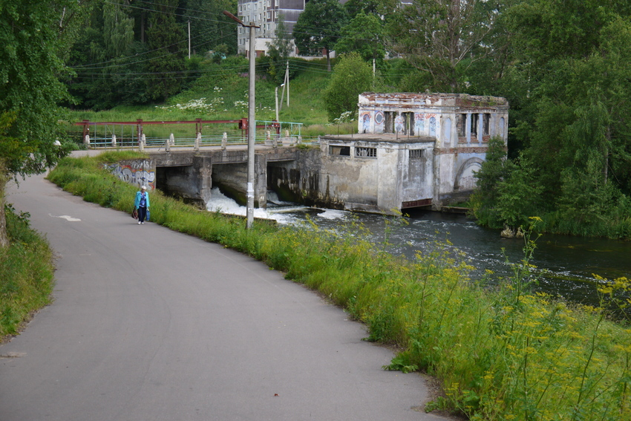
В конце 19 века на реке Оредеж стояла деревянная плотина мельницы, позже превращенная в лесопилку. Сегодня эта плотина бетонная, она является заброшенной гидростанцией знаменитого оредежского каскада, в свое время насчитывающая шесть электростанций.

Slide 11
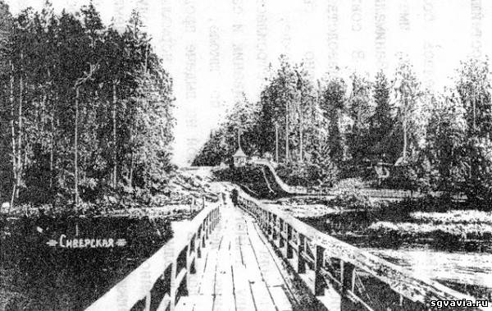
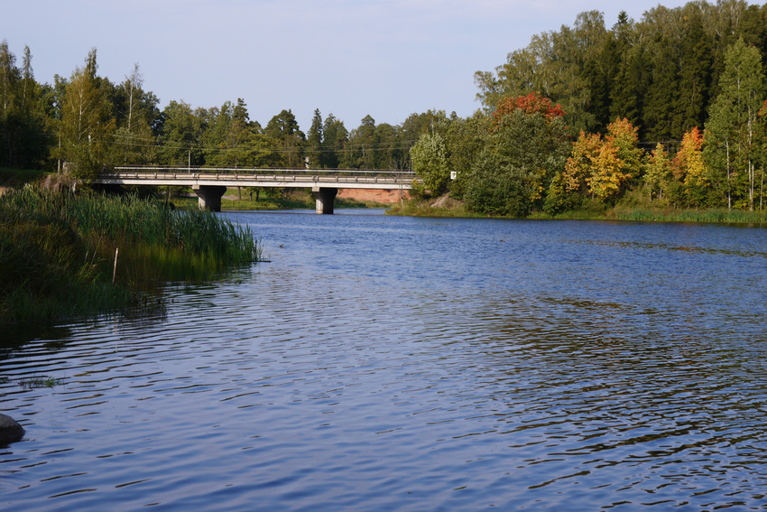
От станции до реки вела Вокзальная улица.
Через реку был пешеходный мост.

Slide 12
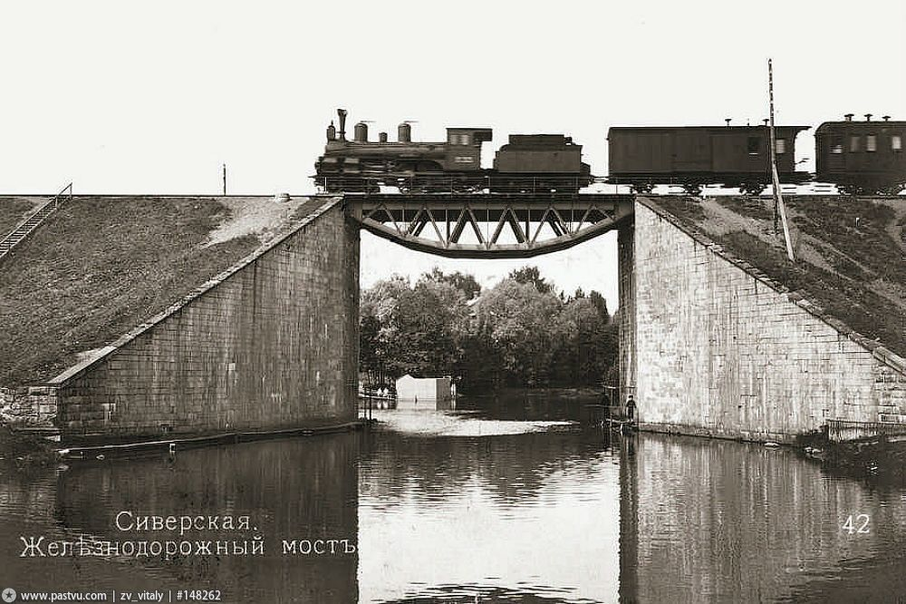
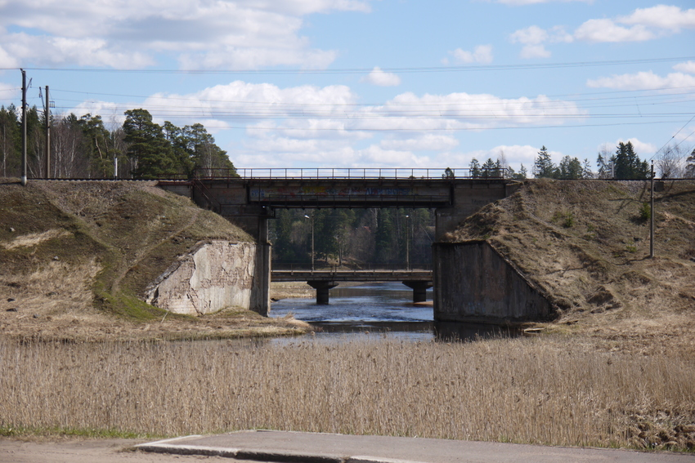
Сиверская Железнодорожный мост 1905 год и 2000 год

Slide 13
Сиверская в 19 веке.
1.Купцы Чикины имели медно-плавильный завод . Медно-плавильное предприятие Чикиных было достаточно известно в регионе и отличалось высоким качеством выпускаемой продукции. Кроме завода в ведении Чикиных было форелевое хозяйство, где в специальных водоёмах (садках) на реке Оредеж выращивалась форель, поставляемая даже к столу императорского Двора.
2. Спичечная фабрика князя Витгенштейна.
3. Мельница и лесопилка барона Фредерикса.
4.Дружная Горка завод химической посуды РИТТИНГ ИВАН ЕФИМОВИЧ (ИОГАН ФРИДРИХ) 1781-1822(8)? Основатель стекольного завода в посёлке «Дружная горка». Торговая же фирма Риттингов более 50 лет поставляла ко Двору аптечную и лабораторную посуду.

Slide 14
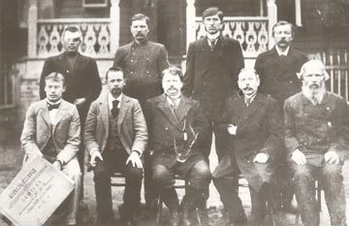
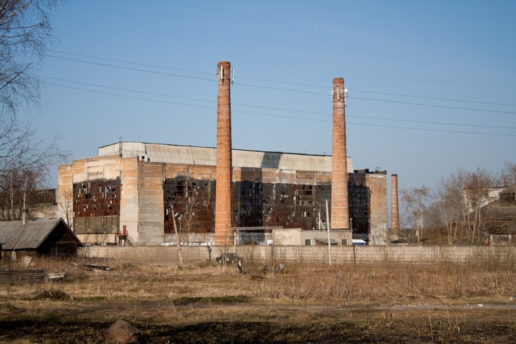
Медно—плавильного завода и усадьбы купцов братьев Александра Ивановича и Ивана Ивановича Чикиных. Это производство перешло к ним от предков, обосновавшихся здесь с середины XIX века. Чикинское предприятие было довольно известным в регионе и славилось отличным качеством выпускаемой продукции. В годы Первой мировой войны завод выполнял военные заказы, здесь впервые в стране был освоен выпуск армейских алюминиевых фляжек.
завод Ритинга

Slide 15
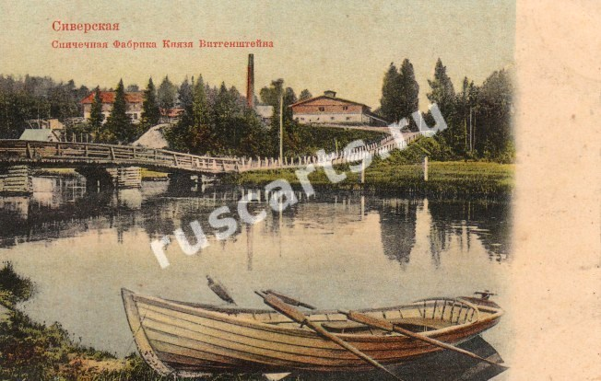

Slide 16
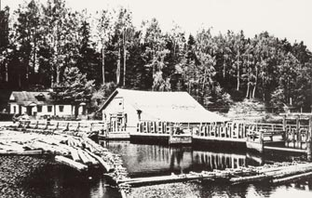
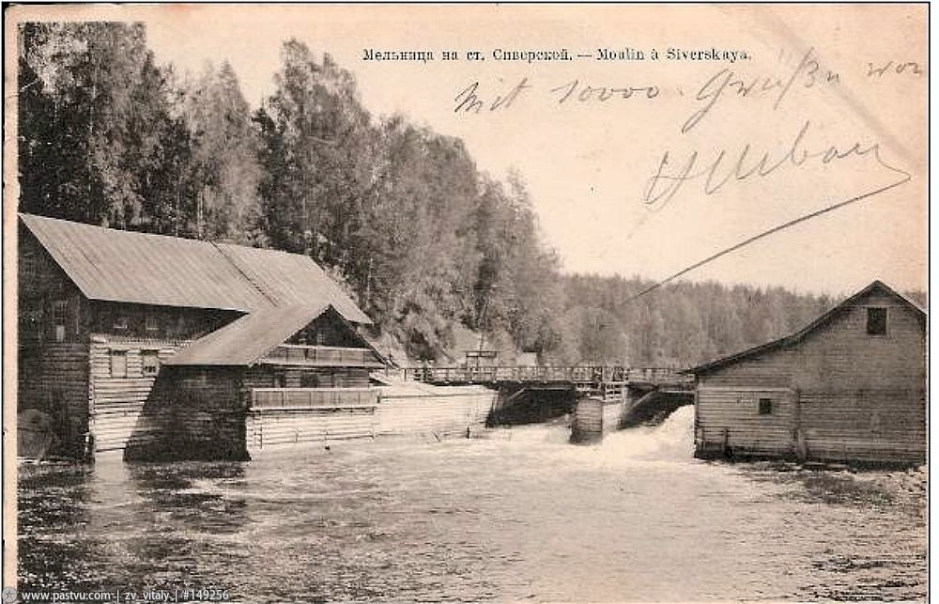
Мельница и лесопилка барона Фредерикса

Slide 17
Отдых и развлечения столичной знати.
1. Выступления артистов в театрах, детские праздники и танцевальные вечера с оркестром военной музыки, народные гуляния.
2. На реке Оредеж, около мельницы была пристань и отдавались лодки для катания.
3 В Орлине были охотничьи кружки, ловля форели
4. Прогулки дачников на вокзал, для встречи приезжающих и буфет.

Slide 18
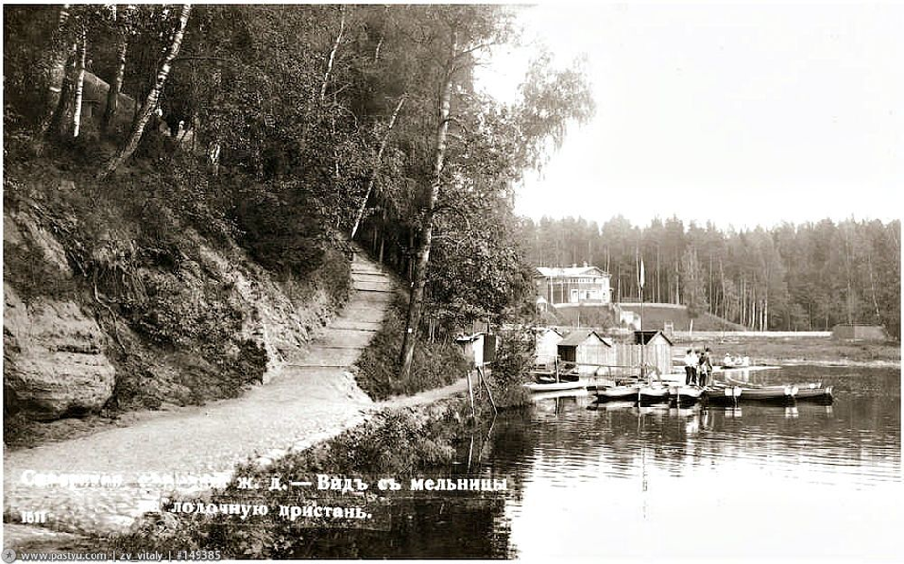
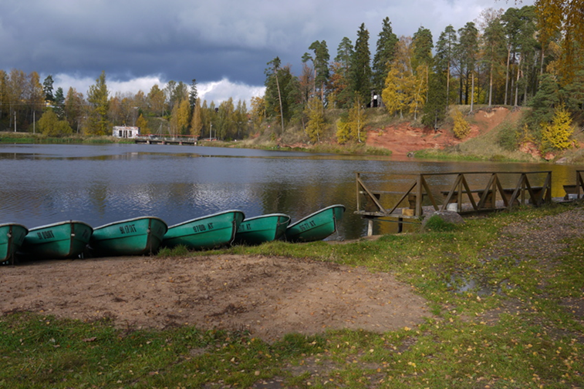
Катание на лодках было одним из самых приятных развлечений отдыхающих, лодка стоила- 30 копеек –час.

Slide 19

Знаменитые дачники
В порыве ностальгии слёзы лью, Плещеев, Горький, Салтыков-Щедрин
О Сиверской мне не сказать словами В театрах ставили свои рассказы
В душе пою мелодию свою, В именье Мартинсона блудный сын
Про Оредеж с крутыми берегами Смущал игрой девиц голубоглазых
Где воздух чист, прозрачная вода И в райских уголках вдоль берегов реки
Природа излучает много света Вздыхали часто юные корнеты
И память отражает, как слюда Амур и нимфы их сюда влекли
Всю красоту, что Шишкиным воспета И Пушкин сочинял для них сонеты
Здесь жил Крамской, Толстой писал стихи Вдыхая запах сиверских духов
Набокова пленяла бабочка полётом, Пленяясь чарами брегов чудесных
И помнит Выра ямщиков лихих Взывая сердцем к милости богов
Со свитками царя, летящих мимолётом В церквах венчали девушек прелестных
Романсы, вальсы Шварц здесь написал
Булат с Высоцким голос надрывали
И Евтушенко часто навещал
Друзей на Пушкинском бульваре
Мне опьяняет душу благодать
И тайна этих мест вдруг стала явью
Поэзией живи , прекрасная земля
И потому тебя я так люблю и славлю!

Slide 20
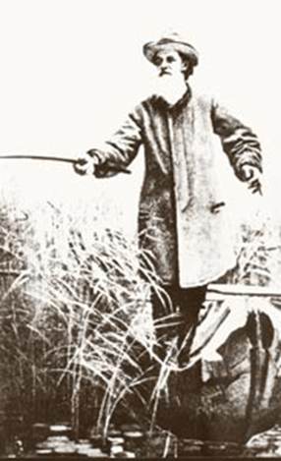
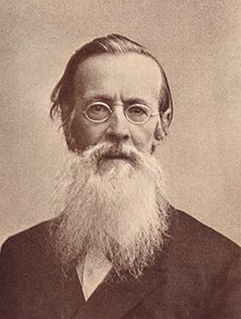
Майков Аполлон Николаевич
Одним из первых Сиверскую выбрал для своего летнего отдыха замечательный поэт А.Н. Майков. Здесь он поселился вместе с семьей в 1876 году и жил до самой смерти в 1897 году. На бывшей Церковной улице ему принадлежала собственная дача, которая до наших дней не сохранилась. В Сиверской поэт работал, над переводом «Слова о полку Игореве» и написал здесь ряд стихотворений. На оредежских берегах он оставил о себе добрую память. Майков был одним из жертвователей денег на строительство Петропавловской церкви. В 1891 году при храме он основал народную школу. Поэт стоял у истоков открытия библиотеки-читальни, которая была создана в 1900 году, уже после его смерти. Впоследствии почетным попечителем Сиверской народной школы состоял сын поэта Н. А. Майков. До сих пор живописная тропинка, проходящая вдоль обрывистого берега реки Оредежа, рядом с местом бывшей Майковской дачи, называется «Майковской дорожкой». Старожилы утверждают, что это было любимое место его прогулок по Сиверской.

Slide 21
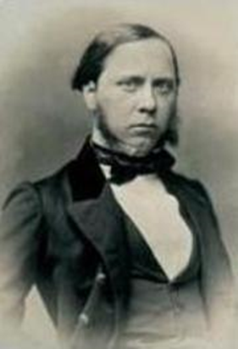
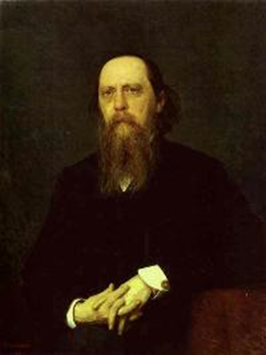
Салтыков-Щедрин Михаил Евграфович (1826 - 1889)
«Место здесь едва ли не лучшее в окрестностях Петербурга, живописное, гористое, прекрасный воздух...», - писал о Сиверской писатель М.Е. Салтыков-Щедрин, живший здесь вместе с семьей летом 1884 года. В одном из писем к П.В. Анненкову, он сообщал: «Живу теперь на даче и вот мой адрес: Петербург, Варшавская железная дорога, станция Сиверская, дача Шперера». Писатель был тяжело болен, но продолжал работать. На Сиверской он написал несколько сказок, повесть«Убежище Монрепо» и свои знаменитые «Пестрые письма». В гостях у Салтыкова-Щедрина бывали многие знаменитые деятели отечественной литературы, втом числе В.М. Гаршин. В настоящее время, точное местонахождение бывшей дачи Шперера, в которой жил Салтыков-Щедрин, не установлено.

Slide 22
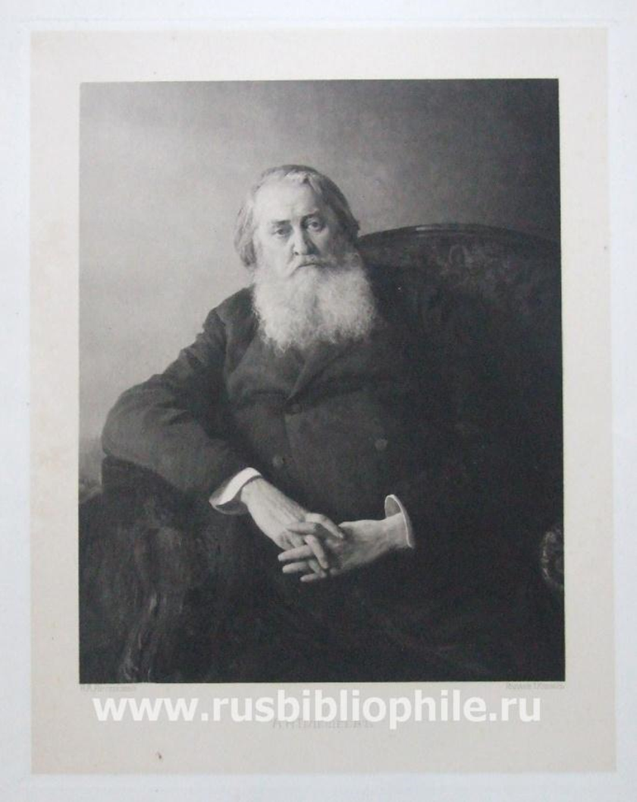
В деревне Старо-Сиверская с 1875 по 1890 годы снимал дачу поэт А.Н. Плещеев. В 1884 году здесь у него гостил поэт С.Я. Надсон. В письме некой NN он написал о Сиверской: «Шуму здесь нет, все очень скромно и тихо. Место очаровательное стоит Швейцарии по красоте...» Бывшая дача Плещеева, расположенная по Большому проспекту не сохранилась. В конце 19 века на сиверской земле бывали писатели И.А. Гончаров, И.Ф. Горбунов и Д.Н. Мамин-Сибиряк. Здесь, на Церковной улице многие годы имел собственную дачу популярный издатель А.Ф. Маркс. На даче доктора А.А. Лучинского, которая находилась на Паркетной улице, бывал в гостях писатель А.П. Чехов. В 1897 году в деревне Старо-Сиверской родился будущий советский писатель К.В. Ананьев.
В селе Орлино, близ Сиверской в 1905 году на даче Дерюгина отдыхал вместе с семьей писатель А.И. Куприн. Приезжал он в эти места и впоследствии. Сиверская упоминается в его рассказе «Начальница тяги» (1911г.)
В начале 20 века В Сиверской отдыхали на дачах поэты и писатели Александр Блок и Владимир Маяковский, Максим Горький и Корней Чуковский, Зинаида Гиппиус и Дмитрий Мережковский, Александр Грин и Анна Ахматова. В деревне Даймище, близ Сиверской снимал дачу поэт Игорь Северянин.
В усадьбах Выра, Рождествено и Батово прошли детские и юношеские годы будущего писателя Владимира Набокова. Сиверская не раз упоминается в его произведениях. Летом 1927 года на Красной улице вместе с семьей снимал дачу Алексей Толстой. По преданию местных старожилов здесь он работал над сказкой «Золотой ключик». Бывшая дача Толстого сохранилась до настоящего времени.
Алексей Николаевич Плещеев
(1825-1893)

Slide 23
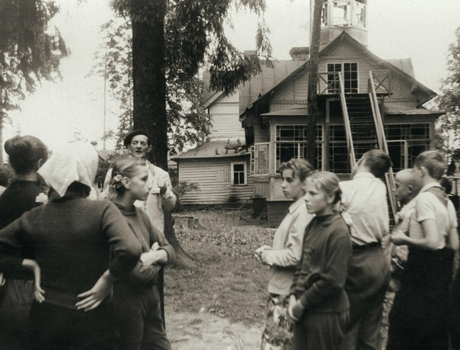
Сиверская. Пионеры на экскурсии у бывшей дачи, в которой в 1927 году отдыхал Алексей Толстой. Фотография конца 1960-х годов.

Slide 24
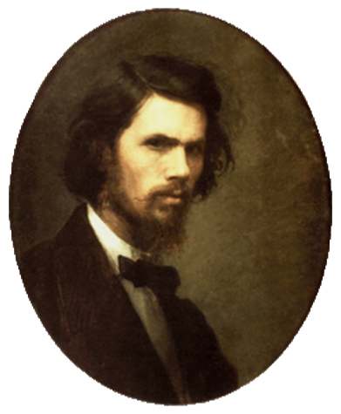
Среди художников больше всего времени провел на Сиверской И.Н. Крамской. С 1874 года он снимал здесь дачу, а впоследствии построил собственную дачную усадьбу, где плодотворно работал в течение многих лет, до самой смерти. Художник И.Е. Репин, гостивший на даче у Крамского, в своей книге «Далекое-близкое» рассказывал: «Доктора запретили ему летом оставаться в столице... Он покупает землю в живописной местности, на Сиверской станции, и устраивает там превосходную во всех отношениях мастерскую, особо от большого двухэтажного дома для семьи, чтобы не мешали работать...» На Сиверской художник написал картины «Крестьянин с уздечкой», «Мина Моисеев», «Полесовщик» и многие другие. Ему не раз позировал местный житель Мина Моисеев, крестьянин из деревни Большево, скончавшийся в 1885 году в возрасте 101 года. Дача Крамского погибла при пожаре, во время отступления фашистов из Сиверской, в 1944 году.
Крамской
Иван Николаевич

Slide 25
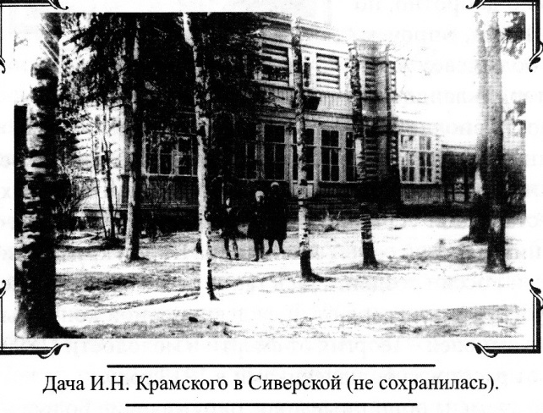
Дача представляла собой деревянное двухэтажное сооружение с большим количеством окон. Обилие света внутри дома было главным требованием художника к своему дому-студии. Дом стоял на Сиверской горе, около железнодорожного моста.
В наше время сохранилась ровно спланированная площадка с четкими откосами и остатками парка вдоль железнодорожной насыпи.
В 1917 году использовали как общежитие , потом пионерлагерь. После войны дом сожгли.

Slide 26
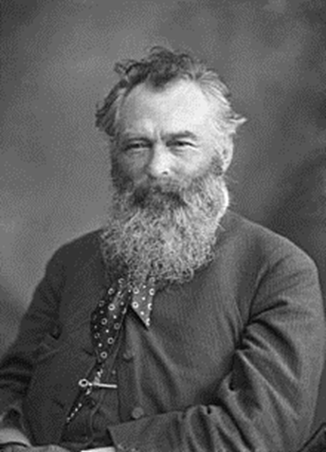
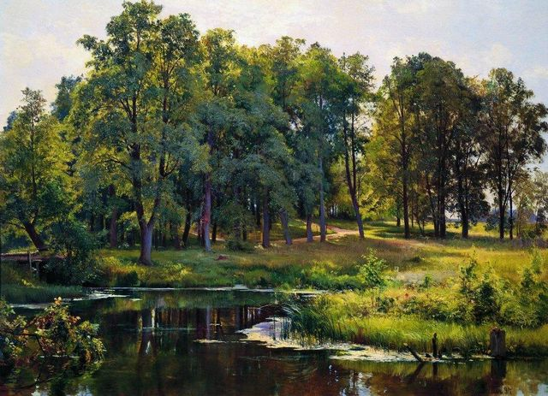
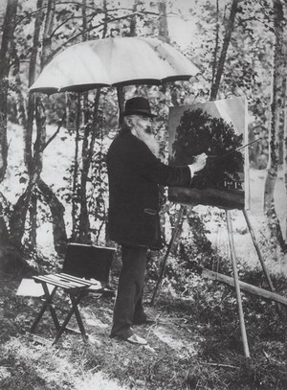
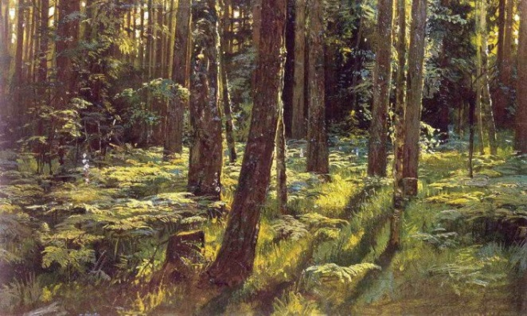
«Здесь легко дышится, замечательная природа», - писал о Сиверской И.И. Шишкин. В 1874 году художник поселился на даче в деревне Старо-Сиверской, где в это же время отдыхала его будущая жена О.А. Ладога - талантливая художница. В 1880 году они стали супругами и в следующем летнем сезоне приобрели дачную усадьбу в деревне Выра, недалеко от Сиверской.
На Сиверской земле художник очень много работал. Здесь были созданы лучшие его полотна «Рожь» (1878 г.) и «Утро в сосновом лесу» (1889г.). Здесь он написал десятки этюдов. Среди них: «Папоротники в лесу», «Дача на Сиверской», «Бор на берегу реки», «Болото по Варшавской железной дороге» и другие. Дачи Шишкина в Старо-Сиверской, на Выре и в Ново-Сиверской не сохранились.
Иван Иванович Шишкин
Папоротники в лесу. Сиверская
В Сиверской. В парке

Slide 27
На оредежскйх берегах проводили свой летний отдых многие артисты. Среди них Вера Комиссаржевская, Константин Варламов, Мария Савина и другие. Очень любил бывать на Сиверской Ф.И. Шаляпин. В поселке Карташевская расположена бывшая дача популярного довоенного певца,народного артиста РСФСР Николая Печковского. В летние месяцы он часто выступал в местных театрах и в домах отдыха.
композитор и виолончелист К. Ю. Давыдов,
актриса, народная артистка РСФСР Е.П. Карякина,
композитор и дирижер И.Ф. Стравинский,
знаменитый музыковед М.В. Бражников,
актер и режиссер И.К. Лисенко-Коныч,
народный артист РСФСР Б.Н. Бенцианов.

Slide 28
Наши современники.
«Творенье может пережить творца
Творец уйдет ,природой побежденный
Однако образ, им запечатленный,
Веками будет согревать сердца..»

Slide 29

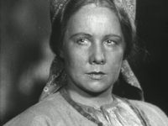
Карл Юльевич Давыдов — русский композитор и виолончелист, директор Санкт-Петербургской консерватории в 1876—1887 гг.
Русская советская актриса. Член КПСС с 1939 года.
В 1918-1920 гг. была мимисткой Петроградского Малого оперного театра. В 1920-1922 годах - актриса передвижного театра "Драмы и комедии" (под руководством Самарина-Эльского). Одновременно занималась в Школе руссской драмы (класс Е. П. Карпова и Л. С. Вивьена).
По окончании (1922) была принята в труппу Ленинградского театра им. Пушкина (в 1924-1931 выступала также в опереттах в Малом оперном театре).

Slide 30
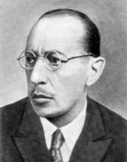
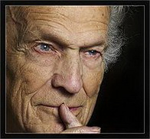
Игорь Федорович Стравинский (1882-1971) — композитор и дирижер. Сын певца (бас) Федора Игнатьевича Стравинского, балеты — «Петрушка» (1911), «Весна священная» (1913)
Бен Николаевич Бенциа́нов (настоящее имя — Бенцион Ноевич Баранчик) (1918 — 2009)
Народный артист РСФСР (1989). Художественный руководитель эстрады Государственного концертно-филармонического учреждения «Петербург-концерт»

Slide 31
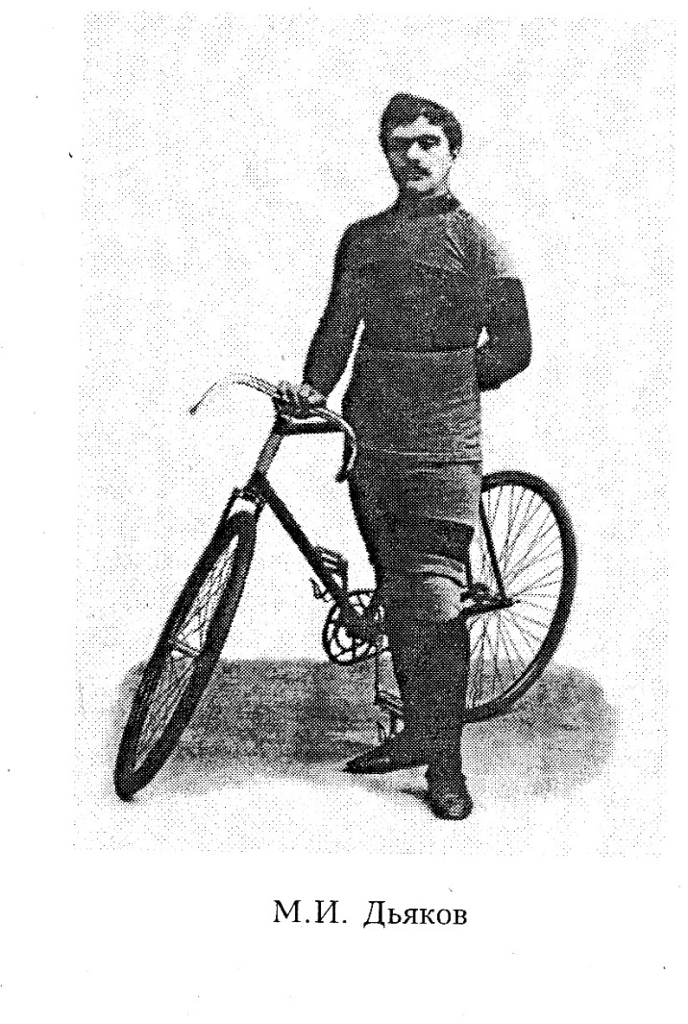
Один из сильнейших велосипедистов России Михаил Иванович Дьяков родился в 1872 году в Петербурге. Его первое выступление в велогонках относится к 1890 году.
Обладая превосходными физическими данными и большой настойчивостью в трепировке, М. И. Дьяков быстро выдвинулся в ряды сильнейших велогонщиков того времени. Уже через два года после первого своего выступления па треке М. И. Дьяков завоевал звание чемпиона России. В 1894 и 1895 годах он удерживает это звание за собой. В следующем году он был командирован Царскосельским кружком велосипедистов за границу, в Англию. Здесь М. И. Дьяков одержал несколько крупных побед и выиграл национальный чемпионат Англии по велоспорту. За эти годы Дьяков установил несколько всероссийских и четыре мировых рекорда.

Slide 32
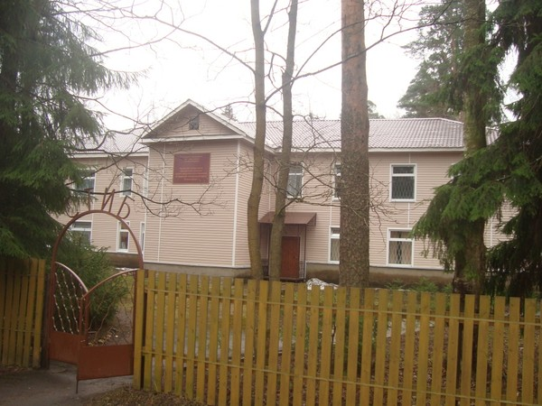
В 1913 году М.И. Дьяков купил дом на углу Республиканского (Фельдмаршальского) проспекта и улицы Крупской(Дарьинской). Проживал с женой и сыном Михаилом.
Умер в 1959 году.
В 1993 году на доме установили мемориальную доску.
В наше время , дом после войны реконструирован
и передан техникуму-интернату .

Slide 33
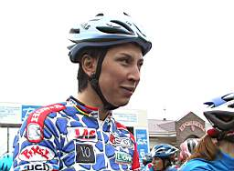
Зульфия Забитова, олимпийская чемпионка.
3 июня 1999 года в посёлке Сиверский прошли открытые чемпионат и первенство Ленинградской области по велоспорту.
Групповые велосипедные гонки в этом посёлке проводятся традиционно, уровень соревнований постоянно возрастает. С каждым годом приезжает всё больше участников, хлопоты организаторов не пропадают даром.
Гонки проводятся в центре посёлке на хорошей асфальтированной дороге с подъёмами и спусками, протяжённость круга составляет 3,1 км, у каждой возрастной группы своё количество кругов, соответственно, километров.

Slide 34
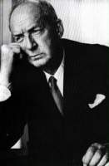
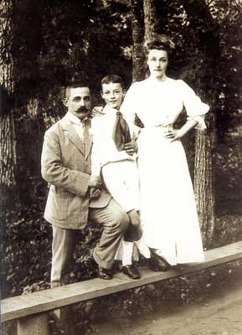
Владимир Владимирович Набоков родился в старинной, богатой аристократической семье в Санкт-Петербурге, 23 апреля 1899 года.
русский и американский писатель, поэт, переводчик, литературовед и энтомолог.
Владимир Набоков опубликовал множество романов, из которых наибольшую известность получили написанные на русском языке "Машенька", "Камера обскура", "Дар", а из созданных на английском - "Лолита", "Пнин" и книга мемуаров "Другие берега". Кроме того, писатель перевел на английский язык "Слово о полку Игореве" и "Евгения Онегина".

Slide 35
Рождествено и Вырская мыза принадлежали семье Рукавишниковых, в усадьбе Батово жили Набоковы.
История усадьбы "Рождествено", получившей свое название по стоявшей в селе церкви Рождества Богородицы, начинается в 1787 г., когда эти земли были пожалованы во владение Н.Е. Ефремову, надворному советнику, правителю канцелярии графа А.А. Безбородко. Усадьба много раз переходила из рук в руки, пока в 1890 г. ее не купил Иван Васильевич Рукавишников - богатейший золотопромышленник, состояние которого оценивалось в миллион рублей золотом.
Еще первый владелец оставил после себя усадебный дом в новом "италианском ("палладиевом") вкусе", сохранившийся до ХХ в. почти без изменений. "...Александровских времен усадьба, белая, с колоннами и по фасаду и по антифронтону, высилась среди лип и дубов на крутом муравчатом холму за рекой..." - писал о рождественском доме В. Набоков. Старинный парк запущен, осталась пара алей старых лип и кленов, одна из которых ведет к красным пещерам и источнику со святой водой. В 1916 году дом в Рождествене достался сыну В.Д. и Е.И. Набоковых, будущему известному писателю Владимиру Владимировичу Набокову. В 1917 году был местный клуб, потом общежитие техникума. С1978 года- мемориальный музей В.В. Набокова.

Slide 36
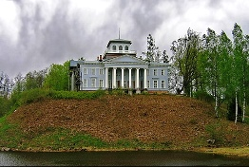

Slide 37
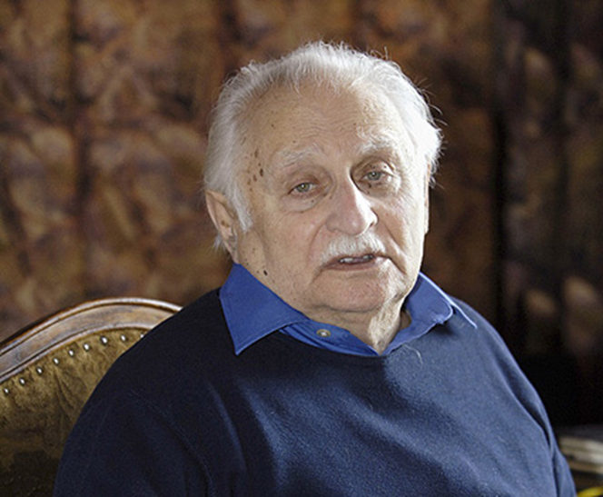
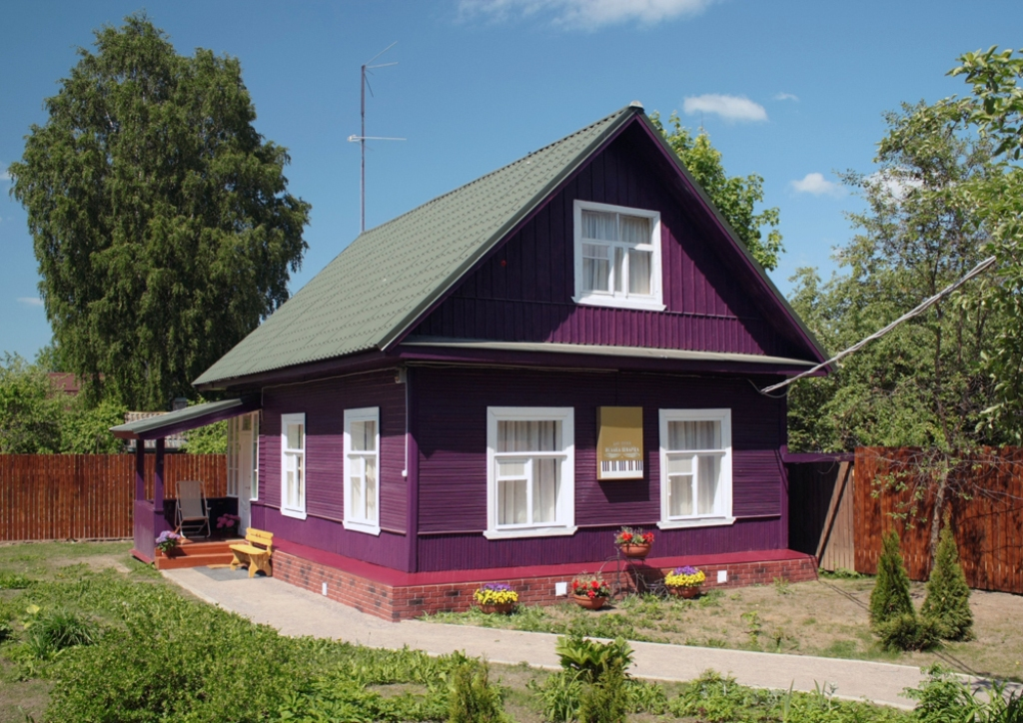
Исаак Иосифович Шварц
советский и российский композитор. Народный артист Российской Федерации (1996),[1] лауреат Государственной премии России, единственный в стране композитор — трёхкратный обладатель кинопремии Ника. Автор симфонических произведений, а также музыки к двум балетам, более чем 35 спектаклям и 125 фильмам.

Slide 38
Композитор с 1964 года до конца своих дней жил и работал в посёлке Сиверский. Здесь устраивал творческие вечера. Здесь его посещали: З.Гердт, В.Высоцкий, А.Миронов, А.Куросава, И.Смоктуновский, С.Соловьёв, И.Бродский, Б.Окуджава, В.Мотыль и многие другие творческие деятели и друзья. Здесь им был написан ряд балетов, музыка для спектаклей («Идиот», «Горе от ума», «Не склонившие головы» и «На всякого мудреца довольно простоты» в постановке Г.Товстоногова, «Доходное место» в постановке Р.Сусловича и др.) и кинофильмов («Неоплаченный долг», «Балтийское небо», «Братья Карамазовы», «Живой труп», «Дикая собака Динго», «Семейное счастье», «Бегство мистера Мак-Кинли», «Соломенная шляпка», «Егор Булычов», «Станционный смотритель», «Сто дней после детства», «Дерсу Узала», «Блондинка за углом», Из жизни отдыхающих», «Белое солнце пустыни», «Звезда пленительного счастья», «Обрыв», «Нас венчали не в церкви», «Мелодия белой ночи», «Проверка на дорогах», «Каникулы Кроша», «Необычайное пари», «Не стреляйте в белых лебедей», «Последняя жертва» - всего более 110 картин, многие из которых вошли в золотой фонд отечественного и мирового кинематографа)

Slide 39
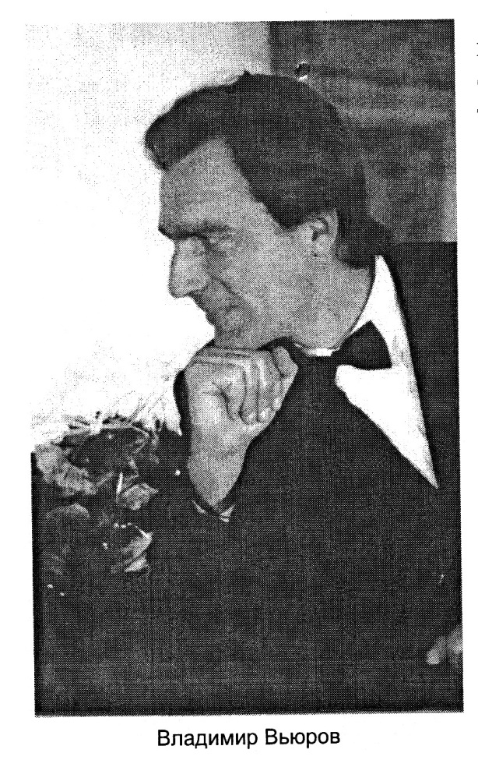

Владимир Вьюров- солист санкт-петербургских оперных театров
Известный художник Александр Златкин вырос и получил образование в Клинцах. Сегодня он проживает и работает в г. Сиверский Ленинградской области.

Slide 40

Музей «Дачная столица» находится на улице Красной (бывшая Церковная) в гостевом доме имения немецкого архитектора и живописца Ивана Гольмдорфа. В 1910 году имение у него купил писатель Иван Иванов. Сюда приезжали погостить Блок, Маяковский, Майков, Салтыков-Щедрин, Ахматова, Чуковский, Мережковский, Гиппиус, Надсон, Белый. Отдыхая в Сиверском, великие художники Иван Шишкин написал "Утро в сосновом лесу" и "Рожь", а Иван Крамской – "Мина Моисеев", "Крестьянин с уздечкой" и "Полесовщик". В начале 20 века в усадьбе находились спальни пионерского лагеря. Позднее в здании расположились учебные классы коррекционной школы, находившиеся там до 1988 года. В настоящее время работа над собранием предметов экспозиции музея продолжается. В планах – восстановить первоначальный исторический облик усадьбы.

Slide 41


Slide 42





Привет из Сиверской

Slide 43

Для меня нет лучше места Чем поселок наш родной Здесь проходит мое детство Тут живем мы всей семьей. Папа, мама, я и брат Очень любим здесь гулять В парке, у реки, в саду На скалистом берегу.

Slide 44
Литература
1. А.А. Сёмочкин «Господин Верхний Оредеж»(том 2)- СПб «Летопись» 2009 год
2. д-р А. А. Лучинский и инженер Н.В.Никитин «Сиверская, дачная местность по варшавской железной дороге» СПб «Сиверское добровольное пожарное общество» 1910 год
3. «Оредеж» литературно- краеведческий альманах. Выпуск №1- СПб ООО «Лига Плюс» 2002 год; выпуск№ 3 –СПб «Гатчина»2005 год
4.Андрей Бурлаков «Туристические маршруты гатчинского района» СЦДБ Гатчина 2003 год

